Slide 1


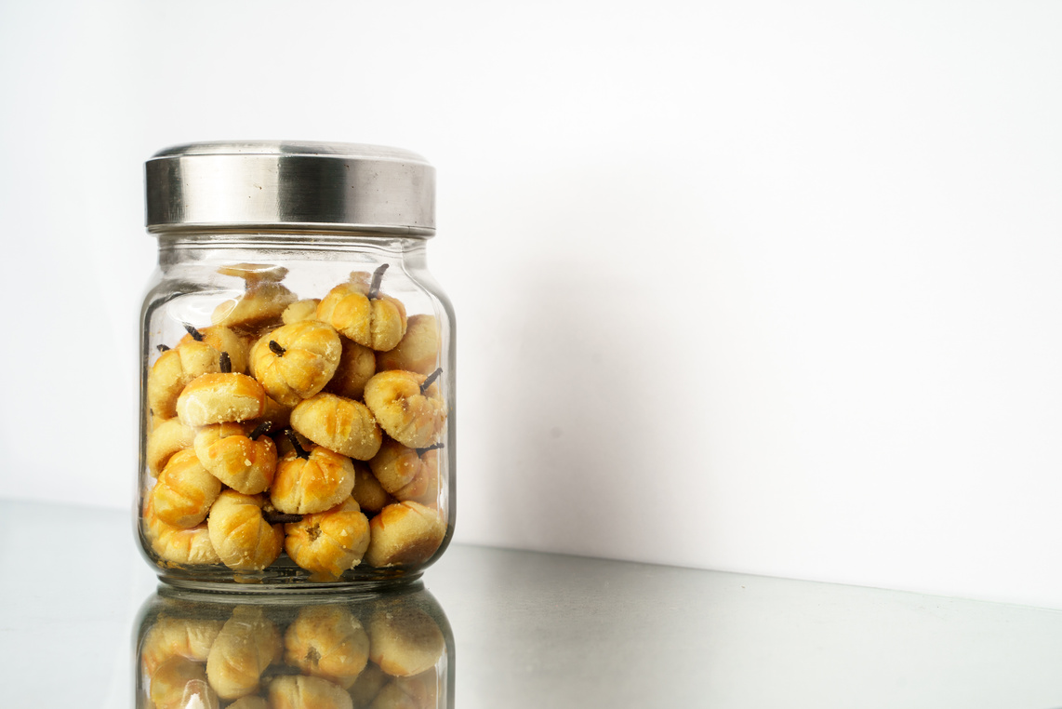
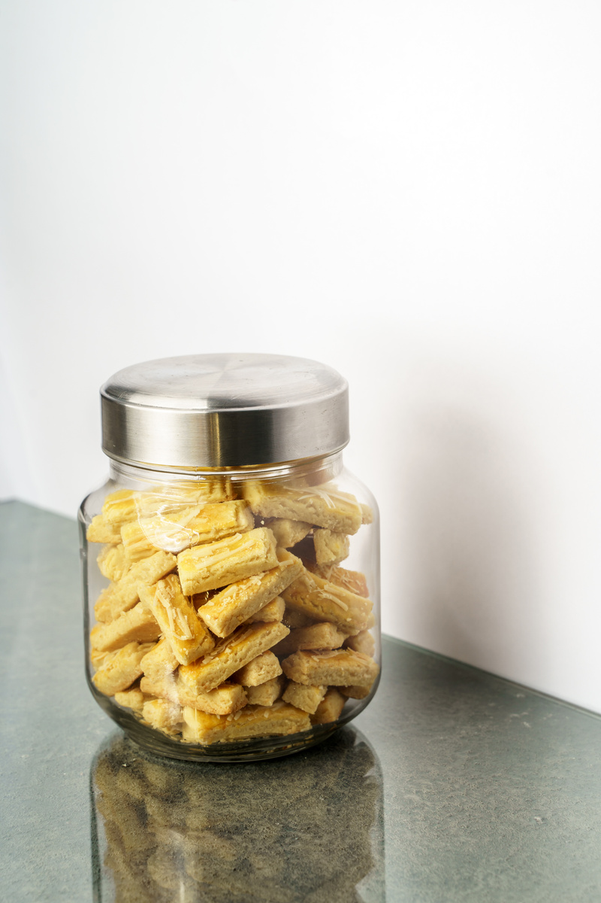


Lletakkan
Logo
Brand
disini
PROMO
Spesial Ramadhan
NASTAR
KASTENGEL
CUMA 150 RIBU
@Sosial_Media_Kalian

